Slide 1
АВТОМАТИЗАЦИЯ КОНТРОЛЬНО-НАДЗОРНОЙ ДЕЯТЕЛЬНОСТИ
Олег Качанов
Директор департамента проектов информатизации
16 февраля 2017

Slide 2
Повышение качества администрирования и снижение нагрузки на организации и граждан возможно за счет ИТ в КНД
Использование современных технологий сбора и анализа данных о проверяемых объектах для риск-ориентированного подхода при проведении контрольно-надзорных мероприятий
Повышение качества администрирования за счет использования «личных кабинетов» инспекторов при подготовке и проведении проверки
Повышение прозрачности контрольно-надзорной деятельности для проверяемого лица:
  информирование об обязательных требованиях к объектам проверки
  информирование о планах проведения проверок
  сокращение количества документов, предоставляемых в процессе проведения проверки
  использование единого «личного кабинета» ЕПГУ как единой точки взаимодействия КНО с ЮЛ
  организация интерактивного взаимодействия проверяемого лица с КНО
Проведение профилактических мероприятий, направленных на соблюдение обязательных требований проверяемыми лицами
Применение практики добровольного «декларирования» позволит снизить нагрузку на контролирующие органы и повысить качество проведения проверок

Slide 3
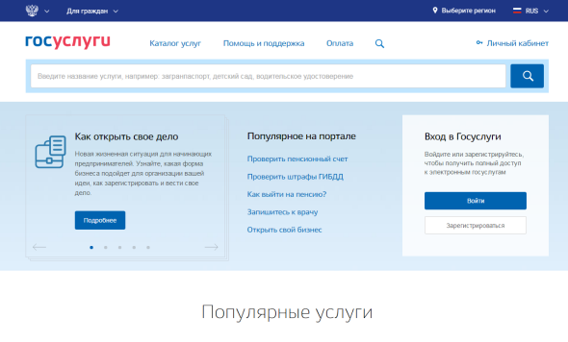
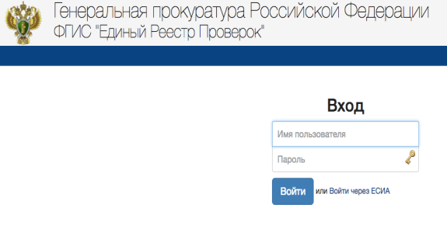
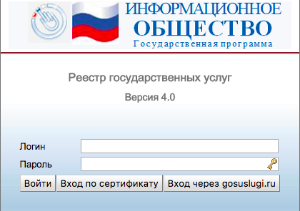
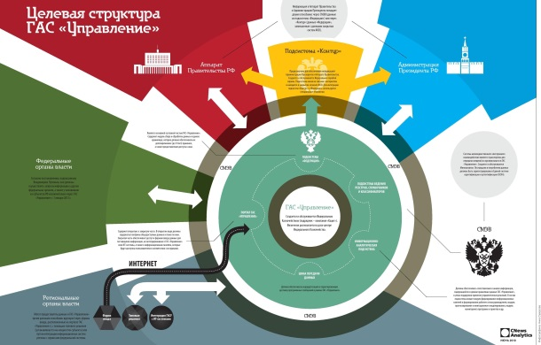
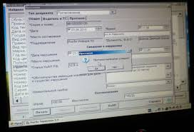
Функциональная архитектура предоставляет интерфейсы для всех участников КНД
3
ЛК ЕПГУ — интерфейс для проверяемых субъектов
«Личный кабинет» инспектора в ВИС или облачном решении
СМЭВ
ФРГУ — интерфейс для настройки процесса КНО
«Приборная панель» для Правительства в ГАС "Управление"
ЕРП — интерфейс
Генеральной Прокуратуры

Slide 4
Единая информационная среда обеспечивает интерактивное взаимодействие проверяемых лиц и КНО
Сотрудник КНО
Личные кабинеты должностных лиц контрольно-надзорных органов в специализированных ведомственных ИС, либо доступны сотрудникам ведомства через веб-клиент в адаптированном для каждого ведомства типовом облачном решении.
Комплексные требования
к информационным системам, обеспечивающим выполнение контрольно-надзорных функций органами исполнительной власти (Стандарт информатизации КНД), предусматривающий 3 уровня соответствия
Единый личный кабинет поднадзорного лица на Едином портале госуслуг (ЕПГУ)
ЛК Сотрудника КНО
Реестры, ФГИС и ВИС
Инфраструктура ЭП
Личный кабинет ИП/ЮЛ на ЕПГУ
ЮЛ/ИП

Slide 5
Личный кабинет сотрудника КНО позволяет автоматизировать подготовку и проведение проверок
Сотрудник КНО
ЛК Сотрудника КНО
Личный кабинет должностного лица:
Ведение реестра подконтрольных субъектов/объектов
Присвоение категорий риска и классов опасности проверяемым объектам на основании собранных индикаторов/показателей
Подготовка и согласование с органами прокуратуры ежегодного плана проверок, формируемого на основании отбора субъектов/объектов с учетом категорий риска и классов опасности
Формирование межведомственных запросов для актуализации сведений о проверяемых субъектах/объектах при проведении проверок
Подготовка и утверждение организационно-распорядительной документации при проведении проверок
Регистрация результата проверки
Формирование представлений по результатам проведения проверок
Рассмотрение жалоб на деятельность субъектов и /или проверяющих органов
Регулярная подготовка отчетных материалов
Реестры, ФГИС и ВИС
Инфраструктура ЭП
Личный кабинет ИП/ЮЛ на ЕПГУ
ЮЛ/ИП

Slide 6
Личный кабинет ЮЛ на ЕПГУ становится
«единым окном» взаимодействия с КНО
Сотрудник КНО
Электронные сервисы для ЮЛ:
Самообследование на основе анкетирования по видам деятельности
Электронное декларирование на основе проверочных листов по видам контроля (надзора)
Обжалование результатов проверки и действий проверяющих органов
Оплата и контроль оплаты административных штрафов
Предоставление через ЛК информации об исполнении предписаний
Оценка качества работы КНО (аналогично МКГУ)
Получение информации:
об объектах, принадлежащих данному ЮЛ, и категориях риска и классах опасности
о перечнях обязательных требований, относящимся к объектам данного ЮЛ
о профилактических мероприятиях в отношении объектов
о запланированных проверках, о результатах проверок
ЛК Сотрудника КНО
Реестры, ФГИС и ВИС
Инфраструктура ЭП
Личный кабинет ИП/ЮЛ на ЕПГУ
Личный кабинет ЮЛ/ИП на ЕПГУ:
ЮЛ/ИП

Slide 7
Результаты мониторинга Минкомсвязи России октябрь 2016
ФЕДЕРАЛЬНЫЕ органы власти, обладающие полномочиями контроля и надзора
РЕГИОНАЛЬНЫЕ органы власти, обладающие полномочиями контроля и надзора
отсутствие ВИС
отсутствие ВИС
50%
65%
НЕ ИСПОЛЬЗУЮТ
для автоматизации профильной деятельности специализированных информационных систем

Slide 8
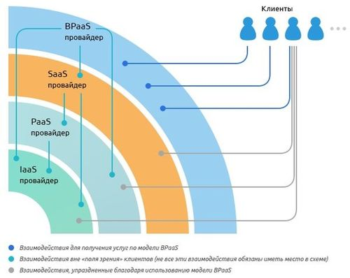
Типовое облачное решение: бизнес-платформа, как сервис
Предоставление услуг по решению бизнес-задач на основе облачных технологий (BPaaS – Business Process as a Service)
Один и тот же сервис используется несколькими клиентами BPaaS-провайдера
Централизованное обслуживание системы
Сокращение затрат на тиражирование за счет централизованного размещения и использования шаблонов типовых бизнес-процессов при подключении новых контрольно-надзорных органов
Сокращение затрат на содержание бизнес-процесса
Доступ к управлению облачной инфраструктурой ВPaaS имеет только провайдер (оператор). Он же задает набор доступных платформ, настроек и услуг
Пользователю доступна конфигурация бизнес-процессов данного КНО
Внутрисистемные и межплатформенные взаимодействия скрыты от пользователя
Взаимодействия для получения услуг по модели BPaaS
Взаимодействия вне «поля зрения» клиентов (не все эти взаимодействия обязаны иметь место в схеме)
Взаимодействия, упраздненные благодаря использованию модели BPaaS
IaaS — Infrastructure as a Service (инфраструктура как услуга
PaaS — Platform as a Service (платформа как услуга)
SaaS — Software as a Service (программное обеспечение как услуга)
BPaaS — Business Process as a Service (бизнес-процесс как услуга)

Slide 9
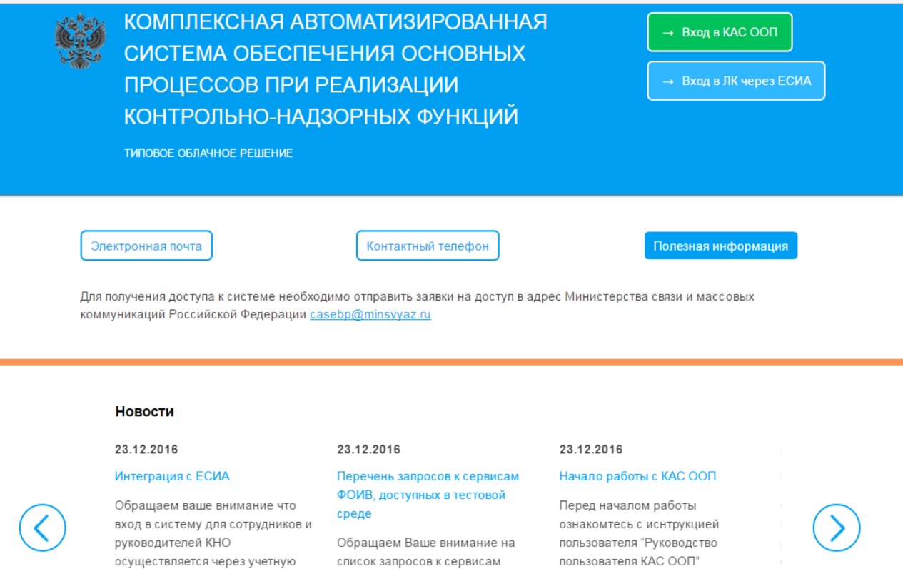
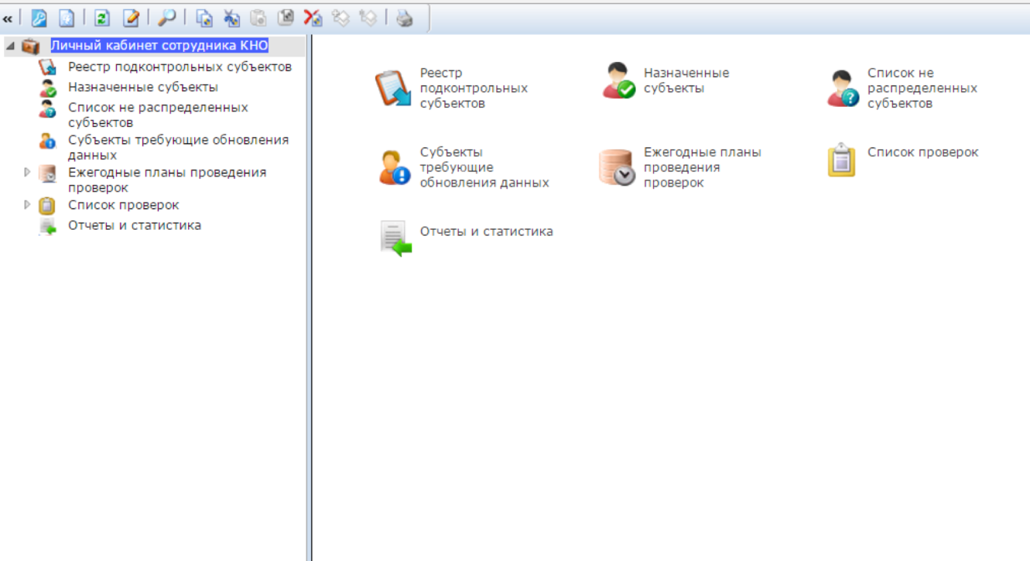
Решение обеспечивает внедрение базового уровня СУР
Регистрация ОГВ для создания ЛК должностных лиц
Настройка ролей пользователей и элементов типовых процессов
Ввод или импорт реестра подконтрольных субъектов/ объектов
Присвоение категорий риска
Подготовка плана проверок

Slide 10
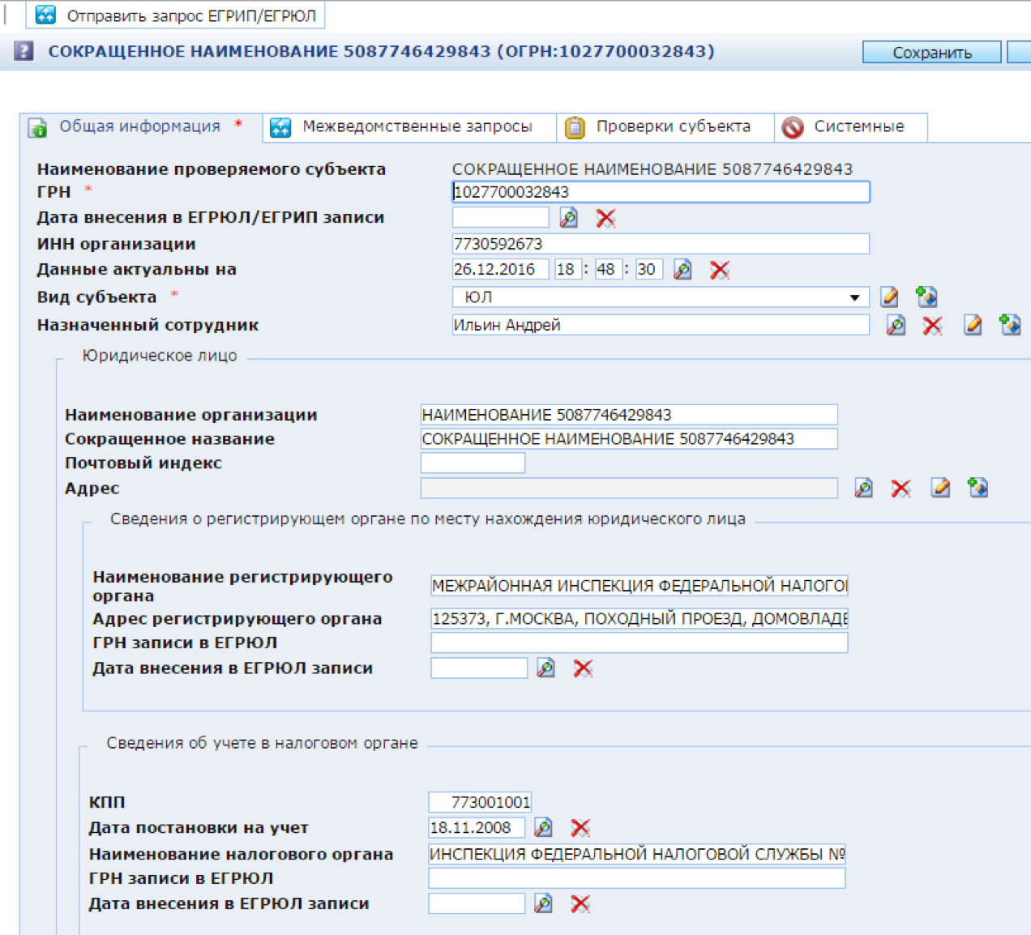
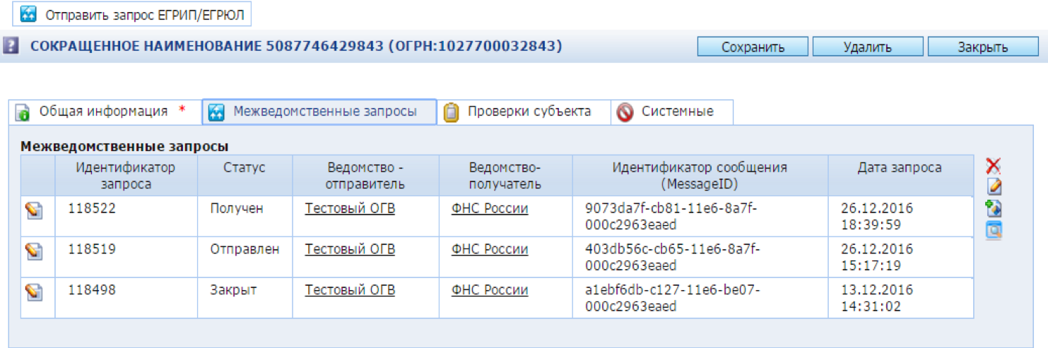
Решение обеспечивает межведомственное взаимодействие с использованием СМЭВ
Получение необходимых сведений об объекте/субъекте с использованием СМЭВ
Взаимодействие с Единым реестром проверок*
Передача сведений о результатах деятельности в ГАС Управление*
* — после вывода в продуктив соответствующих видов сведений ЕРП и ГАСУ

Slide 11
В 2016 году создан прототип облачного решения, апробация запланирована на 2017 году
В 2016
завершено техническое проектирование и создан прототип типового облачного решения
В 2017 планируются:
Адаптация прототипа типового облачного решения к требованиям создаваемого в 2017 году стандарта информатизации КНД, содержащего комплексные требования к ведомственным и межведомственным федеральным государственным информационным системам (ЕПГУ, ФРГУ, ГАСУ, ЕРП), задействованным при осуществлении КНД
Подключение типового облачного решения к источникам информации посредством СМЭВ
Проведение опытной эксплуатации типового облачного решения в контрольно-надзорных органах

Slide 12
Основные направления работ по проекту автоматизации КНД в 2017 году
Оперативный обмен сведениями посредством СМЭВ
Требования к информационным системам контрольно-надзорных органов (Стандарт информатизации КНД)
Отображение необходимой информации о проверках в личном кабинете юридического лица на ЕПГУ
Алгоритмизация процесса выделения и классификации обязательных требований НПА
Автоматизация процессов подготовки, проведения и прохождения проверки (типовое решение)

